Slide 1
ПРОЕКТ “Наші пернаті друзі”
Підготувала :
студентка ПО-42 групи Гринович Юлія

Slide 2
Мета проекту:
сприяти збереженню та виживанню птахів;
навчитися допомагати птахам у зимовий період, облаштовувати пташині «їдальні».
Завдання проекту
І-ГРУПА: Ознайомитися із видами птахів, які перебувають у зимовий період;
ІІ-ГРУПА: Чим харчуються птахи взимку?
ІІІ-ГРУПА: Виговлення годівничок.

Slide 3
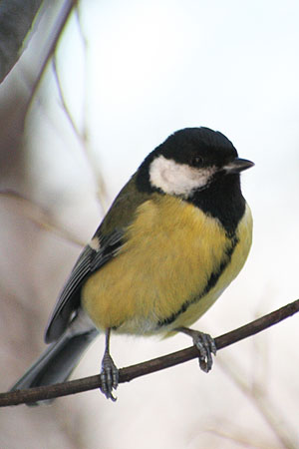
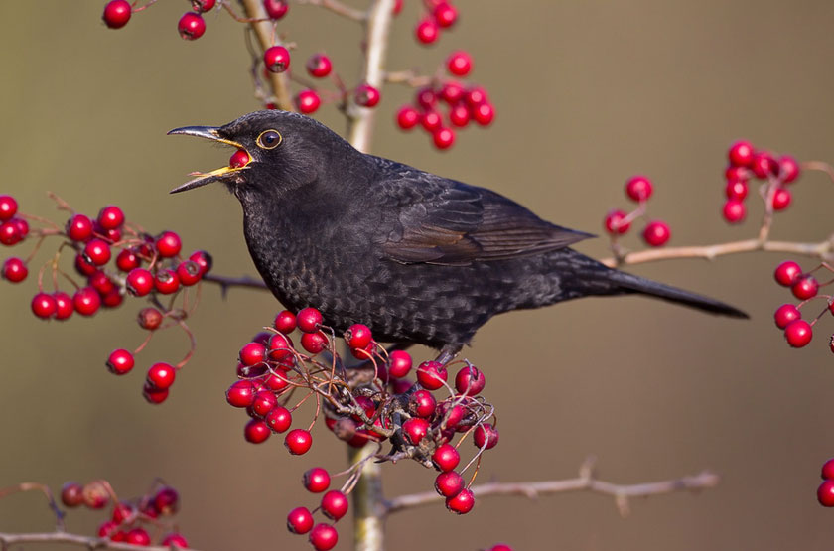
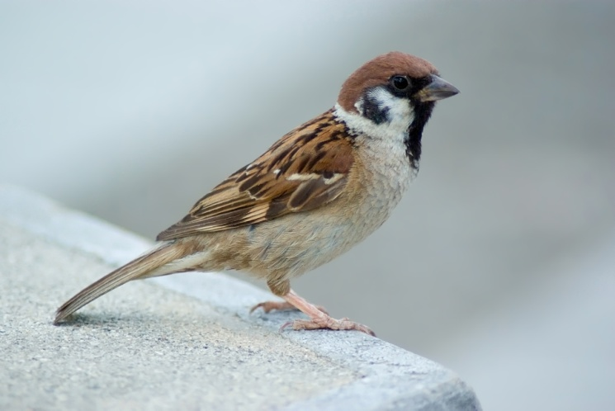
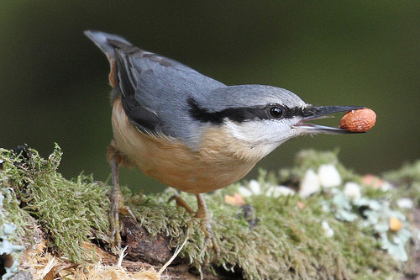
Зимуючі птахи
Снігурі
Чорний дрізд
Синички
Горобці
Повзик

Slide 4
Оцінка за «5» бальною шкалою зимових кормів для птахів, де «0» - не їдять,
«5» - дуже люблять

Slide 5
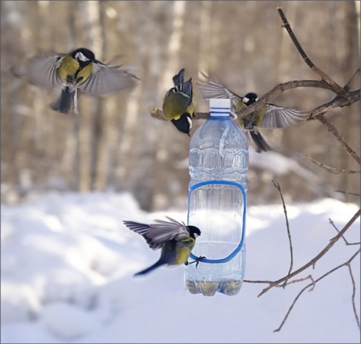
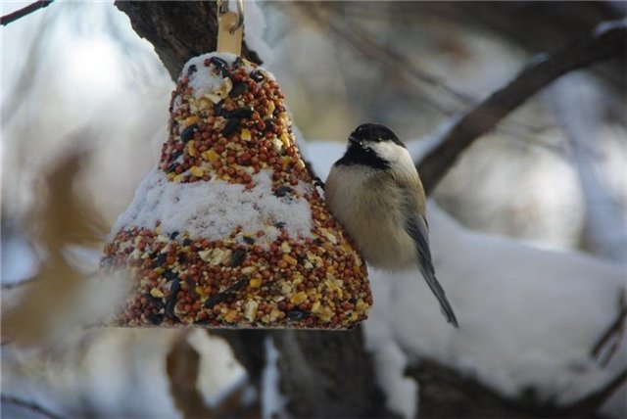
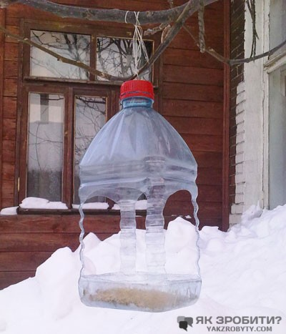
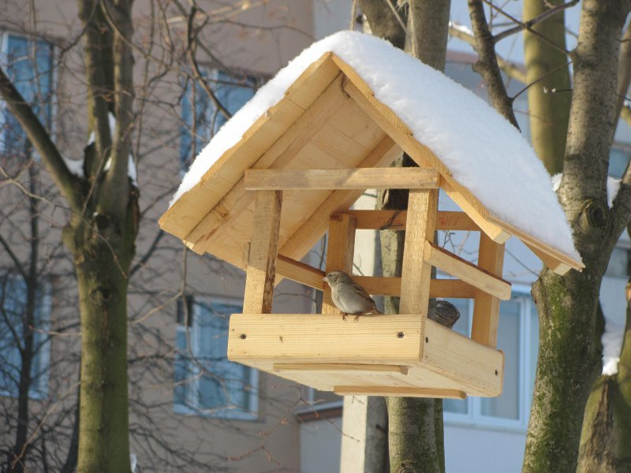
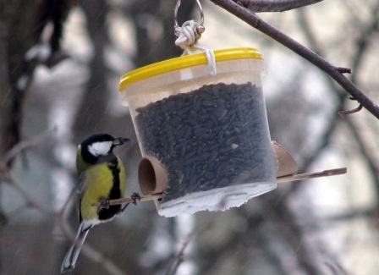
Годівнички своїми руками

